Slide 1
ИТОГИ КОНКУРСОВ
Проректор по учебной, воспитательной работе и молодежной политике
Соловьева И.А.

Slide 2
ПРОБЛЕМЫ ВУЗОВСКОЙ ПЕДАГОГИКИ ГЛАЗАМИ СТУДЕНТОВ
Модератор проф. Логинова Ирина Олеговна
6 команд (Новосибирск, Барнаул, Горно-Алтайск, Красноярск)
1 место:
команда КрасГМУ им. проф. В.Ф. Войно-Ясенецкого Минздрава России, г. Красноярск (Суслова Д.А., Кардаш О.С., Глазкова М.Э.)
2 место:
команда Алтайского государственного педагогического университета, г. Барнаул (Усова К.В., Шмырова Е.А., Штиб Е.В.)
3 место:
команда Новосибирского национального исследовательского государственного университета,
г. Новосибирск (Григорьева А.Г., Глазунова А.Е., Лаврова М.А.)

Slide 3
ЛУЧШИЙ ПРЕПОДАВАТЕЛЬ ДИСЦИПЛИНЫ НА АНГЛИЙСКОМ ЯЗЫКЕ
Модератор Гаврилюк Оксана Александрвна
9 участников (Красноярск, Чита, Санкт- Петербург, Казань, Пермь)
1 место
Рацина Екатерина Владимировна
ФГБОУ ВО ЧГМА Минздрава России,
г. Чита
2 место
Калугина Валентина Викторовна
ФГБОУ ВО СЗГМУ им. И.И. Мечникова Минздрава России,
г. Санкт-Петербург
3 место
Иптышев Александр Максимович
ФГБОУ ВО КрасГМУ им. проф. В.Ф. Войно-Ясенецкого Минздрава России,
г. Красноярск

Slide 4
МОЛОДОЙ ПРЕПОДАВАТЕЛЬ
Модератор д.м.н. Моргун Андрей Васильевич
10 участников (Красноярск, Санкт-Петербург, Томск, Самара, Казань, Пермь)
1 место
Церковная Ксения Михайловна.
ФГБОУ ВО СПХФУ Минздрава России,
г. Санкт-Петербург
2 место
Корнилов Вадим Дмитриевич
ФГБОУ ВО СамГМУ Минздрава России,
г. Самара
3 место
Вишняков Евгений Владимирович
ФГБОУ ВО СПХФУ Минздрава России,
г. Санкт-Петербург

Slide 5
КЛИНИЧЕСКАЯ ФАРМАКОЛОГИЯ
КАК МЕЖДИСЦИПЛИНАРНЫЙ ПРЕДМЕТ
Модератор к.м.н. Веселова Ольга Федоровна
7 команд (Красноярск, Псков, Москва, Воронеж, Луганск)
1 место:
команда ФГБОУ ВО ЛГМУ им. Свт. Луки Минздрава России,
г. Луганск (Кубатина М.А., Падалка С.А., Ушакова Д. С., Ермолова И.Р.).
2 место:
Команда ФГБОУ ВО КрасГМУ им.проф.В.Ф. Войно-Ясенецкого Минздрава России, г. Красноярск (Галынская А.А., Джибути П.Д., Позднякова Д.М., Пузырева М.А.).
3 место:
Команда ФГАОУ ВО Первый МГМУ им. И.М. Сеченова Минздрава России,
г. Москва
(Корнопольцева Л.В., Серюков Е.Н., Сохов А.А., Неймышева Д.О.).

Slide 6
ПЕДАГОГИЧЕСКОЕ ВДОХНОВЕНИЕ
Модератор Селютина Галина Васильевна
5 участников (Красноярск, Ижевск, Канск)
1 место
Ищенко Ольга Петровна
ФГБОУ ВО КрасГМУ им. проф. В.Ф. Войно-Ясенецкого Минздрава России, г. Красноярск
2 место
Донгузова Елена Евгеньевна
Фармацевтический колледж ФГБОУ ВО КрасГМУ им. проф. В.Ф. Войно-Ясенецкого Минздрава России, г. Красноярск
3 место
Чураков Иван Валерьевич
ФГБОУ ВО ИГМА Минздрава России, г. Ижевск
3 место
Аникин Дмитрий Александрович
ФГБОУ ВО КрасГМУ им. проф. В.Ф. Войно-Ясенецкого Минздрава России,
г. Красноярск

Slide 7
ВСЕРОССИЙСКАЯ ОЛИМПИАДА
«МОЯ СТРАНА - РОССИЯ»
Модератор Селютина Галина Васильевна
9 команд (Красноярск, Канск, Саратов, Дивногорск, Орск, Воронеж, Иркутск)
1 место:
Команда ФГБОУ ВО КрасГМУ им. проф. В.Ф. Войно-Ясенецкого Минздрава России, г. Красноярск (Ильяшевич В.С., Старкова Ю.Ю., Яковлева М.А.)
2 место:
Команда КГБПОУ «Канский медицинский техникум», г. Канск (Гулам-Алиева А. Д., Рыженкова В.П., Николаев Я.Н.)
3 место:
Команда Медицинского колледжа ФГБОУ ВО Саратовский ГМУ им. В. И. Разумовского Минздрава России, г. Саратов
(Луткова А.П., Желобаева А.К., Неповинных Н.А.)

Slide 8
ПЕДАГОГИЧЕСКИЙ СТЕНДАП: мой первый профессиональный опыт
Модератор д.м.н. Моргун Андрей Васильевич
10 участников (Красноярск, Санкт-Петербург, Томск, Самара, Казань, Пермь)
1 место
Панюков Владислав Андреевич.
ФГБОУ ВО КрасГМУ им. проф. В.Ф. Войно-Ясенецкого Минздрава России, г. Красноярск
2 место
Шишелова Ксения Олеговна
ФГБОУ ВО КрасГМУ им. проф. В.Ф. Войно-Ясенецкого Минздрава России, г. Красноярск
3 место
Погорельцев Евгений Ильич
ФГБОУ ВО КрасГМУ им. проф. В.Ф. Войно-Ясенецкого Минздрава России, г. Красноярск

Slide 9
ПЕДАГОГИЧЕСКИЙ ДИКТАНТ
Модератор проф., д.пс.н. Логинова Ирина Олеговна
49 участников (Красноярск)
1 место:
Чащина Анна Александровна
кафедра общественного здоровья и здравоохранения
2 место:
Ланг Антон Анатольевич
кафедра медицинской кибернетики и информатики
3 место:
Афанасьева Наталья Анатольевна
кафедра психиатрии и наркологии с курсом ПО

Slide 10
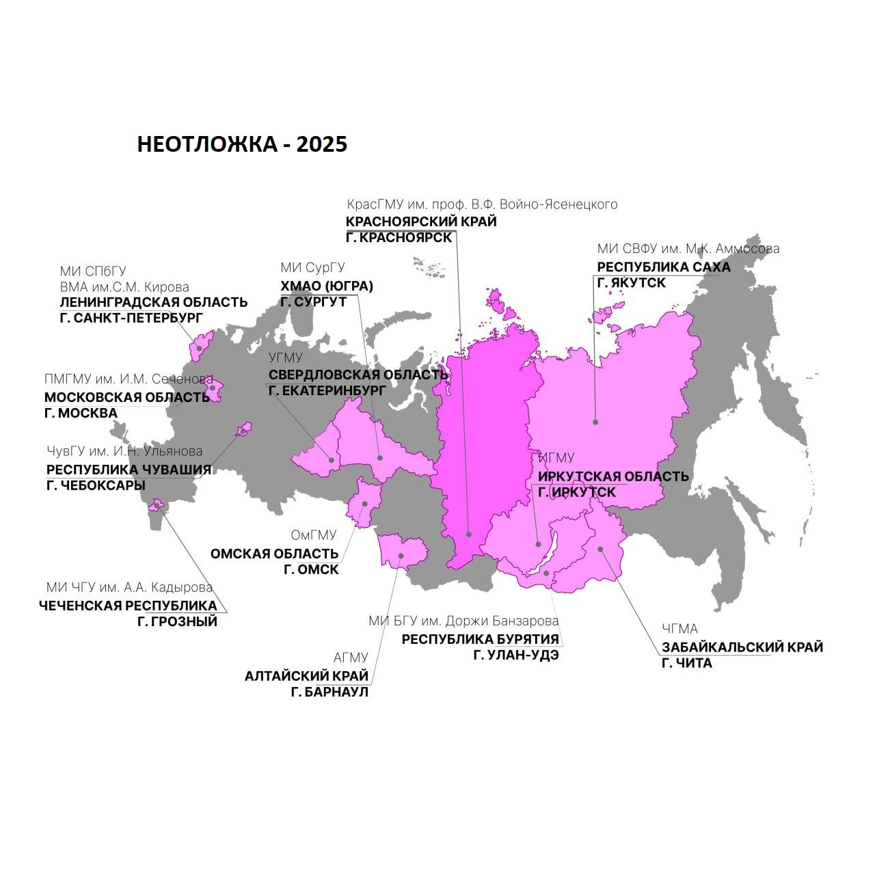
ВСЕРОССИЙСКИЙ КОНКУРС
ПРАКТИЧЕСКИХ НАВЫКОВ
«НЕОТЛОЖКА»
ФиджиталКвест-Сибирь

Slide 11
ВСЕРОССИЙСКИЙ КОНКУРС
ПРАКТИЧЕСКИХ НАВЫКОВ
«НЕОТЛОЖКА»
1 место:
Команда «First med first aid», г. Москва
2 место:
Команда «Siberian help», г. Омск
3 место:
Команда «Вызов принят», г. Красноярск

Slide 12
ВСЕРОССИЙСКИЙ КОНКУРС
ПРАКТИЧЕСКИХ НАВЫКОВ
«НЕОТЛОЖКА»
Номинация | Команда
Лучшая командная работа | «Consilium» Чеченский государственный университет им. А.А. Кадырова, г. Грозный
Мы все-таки добрались… | «Асклепий» Иркутский государственный медицинский университет, г. Иркутск
Лучшая госпитальная бригада | «Вызов принят» КрасГМУ им. проф. В.Ф. Войно-Ясенецкого, г. Красноярск
Лучший виртуальный терапевт | «Реаниматологическая группировка» Санкт-Петербургский государственный университет, г. Санкт-Петербург
Мастера новой реальности | «КлиМ» Военно-медицинская академия им. С.М. Кирова, г. Санкт-Петербург
Ангел-хранитель | «Феникс» Читинская государственная медицинская академия, г. Чита
Открытие года | «АВС» Северо-Восточный федеральный университет им. М.К. Аммосова, г. Якутск

